Slide 1
Министерство образования, науки
и молодёжной политики Краснодарского края
Родителям о государственной итоговой аттестации в 9 классе
в 2018 году
Руженна Анатольевна Гардымова, начальник отдела государственной итоговой аттестации в управлении общего образования
15 февраля 2018 года
Notes:
Уважаемые руководители!

Slide 2
Государственная итоговая аттестация
в 2018 году
Порядок проведения государственной итоговой аттестации по образовательным программа основного общего образования
(Приказ Министерства образования и науки РФ от 25 декабря 2013 г. № 1394)
Формы проведения ГИА-9
ОГЭ
(основной государственный экзамен)
ГВЭ
(государственный выпускной экзамен)
Для обучающихся образовательных организаций, освоивших образовательные программы основного общего образования в очной, очно-заочной или заочной формах
Для обучающихся с ограниченными возможностями здоровья, обучающихся детей-инвалидов и инвалидов, освоивших образовательные программы основного общего образования, а также для
обучающихся, освоивших образовательные программы основного общего образования в специальных учебно-воспитательных учреждениях

Slide 3
Допуск к ГИА-9 в 2018 году
К ГИА-9 допускаются обучающиеся, не имеющие академической задолженности и в полном объеме выполнившие учебный план или индивидуальный учебный план (имеющие годовые отметки по всем учебным предметам учебного плана за 9 класс не ниже удовлетворительных)
п.9 Порядка ГИА-9
ГИА включает в себя 4 экзамена:
- обязательные экзамены
по русскому языку и математике,
- экзамены по выбору обучающегося
по двум учебным предметам
Для обучающихся с ОВЗ,
детей-инвалидов и инвалидов
количество сдаваемых экзаменов
по их желанию
сокращается
до двух обязательных экзаменов
по русскому языку и математике

Slide 4
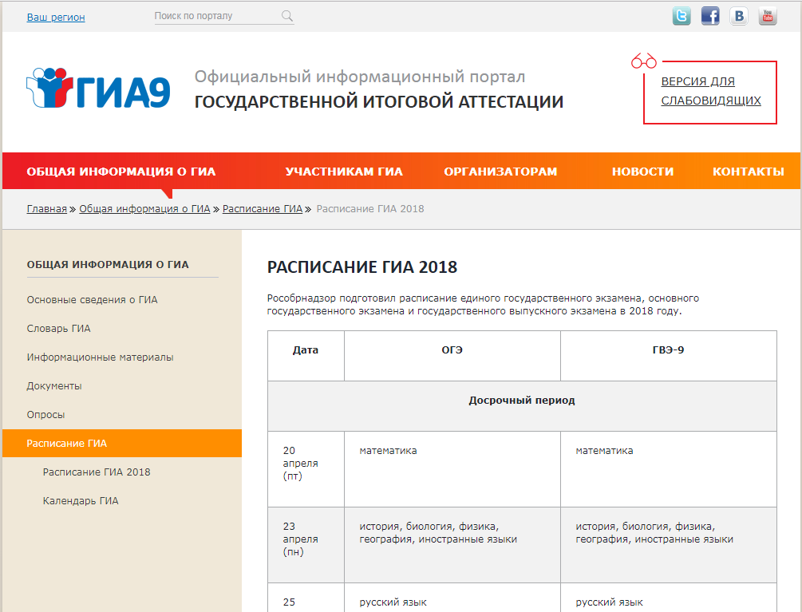
Сроки проведения ГИА-9
Приказ Министерства образования и науки РФ от 10 ноября 2017 г. № 1097 «Об утверждении единого расписания и продолжительности проведения основного государственного экзамена по каждому учебному предмету, перечня средств обучения и воспитания, используемых при его проведении в 2018 году»
Приказ Министерства образования и науки РФ от 10 ноября 2017 г. № 1098 «Об утверждении единого расписания и продолжительности проведения государственного выпускного экзамена по образовательным программам основного общего и среднего общего образования по каждому учебному предмету, перечня средств обучения и воспитания, используемых при его проведении в 2018 году
ОСНОВНОЙ ПЕРИОД
с 25 мая по 29 июня
2018 года
ДОСРОЧНЫЙ ПЕРИОД
с 20 апреля по 8 мая 2018 года
ДОПОЛНИТЕЛЬНЫЙ ПЕРИОД
с 4 сентября по 22 сентября 2018 года
Обучающиеся, не имеющие возможности по уважительным причинам, подтвержденным документально, пройти ГИА в основной период п. 26 Порядка ГИА-9
Обучающиеся не прошедшие ГИА
п. 61 Порядка ГИА-9

Slide 5
Шкала пересчета первичного балла
за выполнение экзаменационной работы
в отметку по пятибалльной шкале
Предмет | «2» | «3» | «4» | «5»
 | Общий балл
Русский язык | 0 - 14 | 15 - 24 | 25 - 33 | 34 - 39
Математика | 0 - 7 | 8 - 14 | 15 - 21 | 22 - 32
Физика | 0 - 9 | 10 - 19 | 20 - 30 | 31 - 40
Химия | 0 - 8 | 9 - 17 | 18 - 26 | 27 - 34
Биология | 0 - 12 | 13 - 25 | 26 - 36 | 37 - 46
География | 0 - 11 | 12 - 19 | 20 - 26 | 27 - 32
Обществознание | 0 - 14 | 15 - 24 | 25 - 33 | 34 - 39
История | 0 - 12 | 13 - 23 | 24 - 34 | 35 - 44
Литература | 0 - 11 | 12 - 19 | 20 - 26 | 27 - 33
Информатика и ИКТ | 0 - 4 | 5 - 11 | 12 - 17 | 18 - 22
Иностранные языки | 0 - 28 | 29 - 45 | 46 - 58 | 59 - 70
Проект рекомендаций по использованию и интерпретации результатов выполнения экзаменационных
работ для проведения в 2018 году основного государственного экзамена (ОГЭ) представлен на сайте
ФИПИ (в разделе ОГЭ и ГВЭ-9 - Демоверсии, спецификации, кодификаторы)

Slide 6
Пересдача экзаменов
Пересдача в дополнительный период с 4 по 22 сентября 2018 года
Обучающимся
- не прошедшим ГИА;
- получившим неудовлетворительные результаты более чем по двум учебным предметам;
получившим повторно неудовлетворительный результат по одному или двум учебным предметам в дополнительные сроки
предоставляется право пройти ГИА по соответствующим учебным предметам
не ранее 1 сентября текущего года
Пересдача в резервные дни
Допуск к повторной сдаче ГИА по решению ГЭК в соответствии с
п. 30 Порядка ГИА-9 получают следующие обучающиеся:
● получившие неудовлетворительные результаты не более чем по двум учебным предметам;
● не явившиеся на экзамены по уважительным причинам (подтверждено документально);
● не завершившие выполнение экзаменационной работы по уважительным причинам (подтверждено документально)

Slide 7
Условия получения аттестата
Набрал минимальное количество баллов
Не набрал минимальное количество баллов
Не явился на экзамены по уважительной причине
п. 30 повторная сдача ГИА-9
в июне 2018 (резервные дни)
заявление родителей (п. 20 Минобрнауки 30.08.2013 №1015)
решение педагогического совета
повторное обучение в 9 классе
п. 61 повторная сдача ГИА-9 в сентябре 2018
п. 30 повторная сдача ГИА-9 в сентябре 2018 (резервные дни)
Аттестат
Повторное обучение 9 класс

Slide 8
Итоговое собеседование в 2018 году не влияет на допуск к ГИА
Письмо Федеральной службы по надзору в сфере образования и науки от 29.01.2018 года № 1045 «О проведении мониторинга качества образования»: «обучающихся 9-х классов по учебному предмету «русский язык» в форме итогового собеседования 13 и 16 апреля 2018 года
Ученик – учитель (ведётся аудиозапись)
15 минут на экзаменуемого
4 задания
Задания представлены на распечатанных карточках
Выразительное чтение
Пересказ текста с включением приведенного высказывания
Монологическое высказывание
Диалог
Модель итогового собеседования
Зачёт: 10 и более из 19 баллов
Демонстрационный вариант КИМ для проведения итогового собеседования утверждён 10.11.2017,
см. сайт ФИПИ по ссылке http://www.fipi.ru/oge-i-gve-9/demoversii-specifikacii-kodifikatory

Slide 9
ВЫПУСКНИК КУБАНСКИХ ШКОЛ – ОН К ГИА ВСЕГДА ГОТОВ!
«Горячая линия ГИА -9»
8(918) 069-65-86

